Slide 1
Normas Básicas de Control Interno – NOBACI
Julio 2017
Contraloría General de la República Dominicana

Slide 2

Objetivos
Los conocimientos adquiridos en este seminario contribuirán a que los participantes:
Profundicen y aclaren conceptos sobre la estructura de las NOBACI
Desarrollen habilidad para la implementación de la NOBACI II: Valoración y Administración de Riesgos
Aclaren inquietudes sobre las NOBACI y el proceso de auto-diagnóstico del Sistema de Control Interno Institucional (SCII)

Slide 3




Marco Legal del Sistema
de Control Interno

Slide 4

















Fundamento Legal
Art. 247 de la Constitución
«La Contraloría General de la República es el órgano del Poder Ejecutivo rector del control interno…»
Art. 5 de la Ley 10-07 – Rectoría y
Atribuciones
Definir, emitir y desarrollar los principios rectores del
SINACI
Dictar las NOBACI
Fijar los plazos y condiciones para su implementación
Evaluar que las disposiciones, sistemas y procedimientos establecidos son concordantes con las NOBACI

Slide 5
Fundamento Legal
Ley 139-13 Orgánica de las FF.AA Art. 38 Párrafo II
«- Tanto el Ministerio de Defensa, como las instituciones militares, contarán con sistemas de planificación, desarrollo presupuestario y ejecución financiera, así como de los mecanismos de supervisión y control para estas actividades, procurando siempre avances en sus procesos de modernización, debiendo someterse al control administrativo y contable de la Contraloría General de la República y a las normas de la Dirección General de Presupuesto. »

Slide 6














































Sistema Nacional de Control Interno
- SINACI
«… comprende el conjunto de leyes, principios, normas, reglamentos, métodos y procedimientos que regulan el control interno de la gestión de quienes administran o reciban recursos públicos en las entidades y organismos sujetas al ámbito de esta ley…»
Art. 3 Ley 10-07

Slide 7






























Modelo del Sistema de Control Interno
Monitoreo y Evaluación
Ambiente de Control
Principios del
Objetivos
Sistema
Valoración y Administración de Riesgos
del Sistema
Información y Comunicación
Actividades de Control

Slide 8


















Principios
Probidad y
Legalidad
Responsabilidad
ética
Transparencia
Confiabilidad
Efectividad
Eficiencia
Economía

Slide 9


























Objetivos del Sistema
Apoyar el logro de objetivos y
Servir de medio
metas relacionadas con:
para cuantificar factores de riesgo
Ejercer con uniformidad el
que puedan afectar a las
Operaciones
control interno
Información
Cumplimiento legal
entidades que conforman el
Protección de activos
Protección del medio ambiente
sistema.

Slide 10















Órganos del SINACI
Entidades y
organismos públicos en el
CGR
UAI
ámbito de la Ley 10-07
Art. 6 Ley 10-07

Slide 11






Estructura Marco Normativo
CGR
Marco Normativo
(Cumplimiento
Herramientas Técnicas
Obligatorio)
y - y
(Facultativo)
mento A
R u e
a
▪
Pa s I- VI-
a
-
001 17

Slide 12



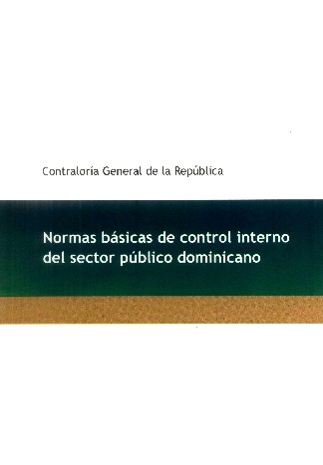

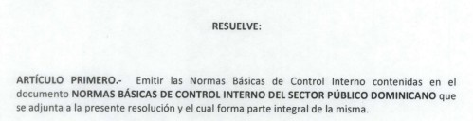
NOBACI - Res. No. 001/11

Slide 13













Qué son las NOBACI?
Marco general para estructurar los SCII
Definen el nivel mínimo de calidad para el Control Interno del Sector Público
Constituyen medios o referentes para evaluar los SCII

Slide 14











Mejor práctica internacional -
Fundamento de las NOBACI
COSO y Guía de INTOSAI
Todos los Marcos legales de Latinoamérica lo han adoptado
La Cooperación Internacional utiliza COSO como referente para calificar el uso de mejores prácticas

Slide 15

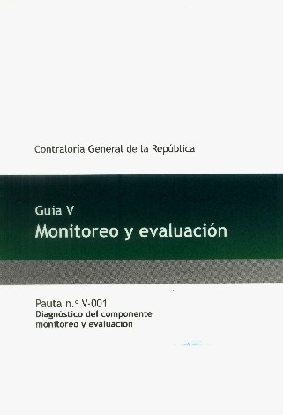
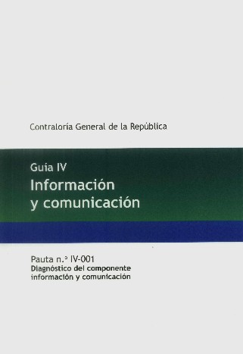
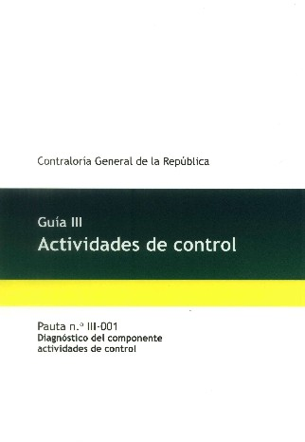
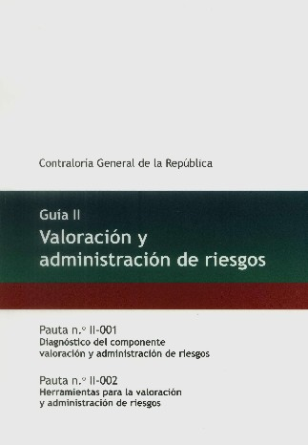
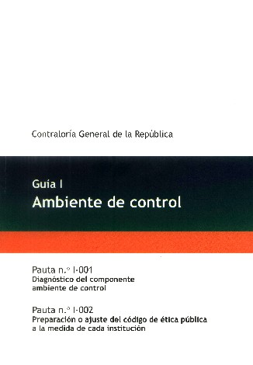
Guías y Pautas NOBACI

Slide 16


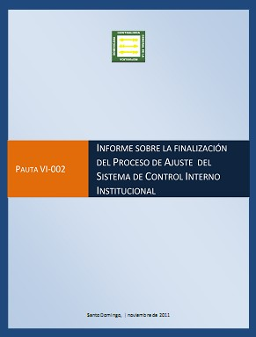
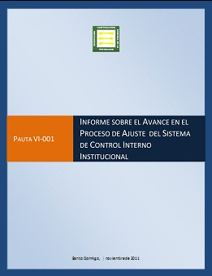
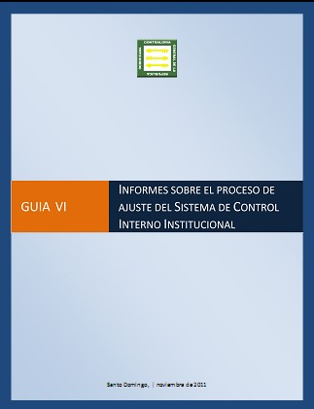
… Guías y Pautas NOBACI

Slide 17






























Gobernanza de las NOBACI
La CGR mediante la DDN investiga, actualiza, emite,
La MAE y Directores de cada Entidad ajustan e implementan
orienta y hace seguimiento al
sus SCII a las NOBACI y vigilan
proceso de implantación y ajustes
que el control interno sea aplicado efectivamente
NOBACI
La CGR mediante la DAIG evalúa lo adecuado y efectivo
La CGR con base en sistema de consecuencias toma acción
del SCII basado en las NOBACI
en caso de incumplimientos de las NOBACI

Slide 18
























































































Implantación Resolución 001-17
Entidades con el acompañamiento de la CGR
CGR
Et pa
2 Eta
1
2
3
Informe cuatrimestral sobre el avance/terminación
Auto-evaluación e informe cuatrimestral
4
Aseguramiento e
5
Informe anual del
Socialización – Capacitación – Auto-
diagnóstico del SCII
15.03.17 – 14.03.18
sobre la estructura y efectividad del
informe cuatrimestral al Presidente sobre lo
del ajuste del SCII 31.08.17
31.12.17
Contralor al Presidente sobre lo adecuado y
30.04.18
SCII a partir del 31.08.18
adecuado y efectivo del SCII a partir del 31.08.18
efectivo del SINACI corte al 31/12 de cada año
Auditoría del SCI
DAIG CGR / CCRD

